Slide 1
《信息技术与课程整合》
课程实施概要

Slide 2
相互认识
案例1
案例2
课程
我们
你们
以前听说过这门课么？
知道这门课是干什么的么？
这门课与其他课的联系是什么？
技术融于教学会使你想到什么？
教师
助教

Slide 3
课程特点
理论+实践，侧重实践：
运用理论解决实践中的具体问题
宏观为背景，倾向中微观：
关注具体学科层面、课堂层面
了解+运用，侧重运用：
了解各类教育的特点，侧重在某类教育教学中的实际运用
基础+迁移，形成迁移的意识：
企业培训、课程开发……

Slide 4
课时安排
第1周：整合的背景
第2~3周：整合的基本理论
第4~7周：整合的方法
第8~11周：整合的模式与案例分析
第12~13周：整合的评价
第14~15周：整合的发展趋势
第16周：回顾与总结

Slide 5
课程任务
读教材外的1本书（教师指定）
建立读后感的学习元
学习元读后感的浏览点评及讨论
观点聚合，形成小组，汇报所得
反思收获，记录所得
个人阅读1章
任务成果形式
每人建立1个能体现出进化过程的学习元
每个小组建立1个观点聚合的知识群

Slide 6
课程任务
任务成果形式：
每个科目建立1个知识群
该知识群中需引入1+2+3个学习元
1个课程标准与学科教学法的学习元：需体现出进化过程，某位同学建好学习元，其他组员修改添加
2个认知工具学习元：以上适用于本学科科目的专用认知工具的数字故事微视频
3个微课学习元：微课的设计及资源的准备
附加完成下述之一者，期末起评分数为90分
调研平板或手机软件中某学科科目的各类认知工具，建立他们在教学中运用的调研报告
完成某种新技术或新模式在某学校运用的推进方案
某学科科目
信息化 环境搭建
微课的 设计
课程标准与学科教学法
认知工具
4人一组，小组网络协同

Slide 7
考核方式
读书分享：满分100分，占期末总成绩的20%
平时成绩：满分100分，占期末总成绩的20%
学习元平台学习活动的完成：满分50分
课堂出勤与分组讨论：满分50分
小组任务：满分100分，占期末总成绩的60%

Slide 8
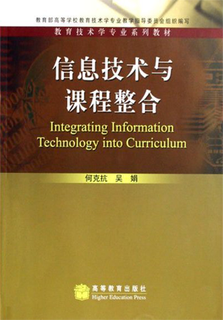
参考书目与资源
参考书目与资源：
何克抗、吴娟，《信息技术与课程整合》，
高等教育出版社
余胜泉、吴娟 ，《信息技术与课程整合 ——网络时代的教学模式与教学方法》， 上海教育出版社

Slide 9
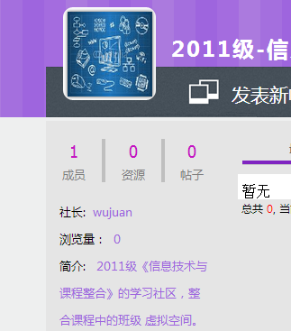
其他信息
学习元平台
2011级《信息技术与课程整合》课程
交流答疑时间：
双周周二上午10:00-12:00
或约好的其他时间
地点：
演播楼202

Slide 10
联系方式
吴娟
手机：18600162399
邮件：wuj@bnu.edu.cn
ＱＱ：18982492
陈露
手机：18701126318
邮件：790180121@qq.com

